Slide 1


Đọc mở rộng (t6)
Notes:
Bài giảng thiết kế bởi: Hương Thảo - tranthao121006@gmail.com

Slide 2

1. Tìm đọc bài thơ, câu chuyện, bài báo viết về thầy cô

Slide 3
Cô dạy
Mẹ, mẹ ơi! Cô dạy: Phải giữ sạch đôi tay, Bàn tay mà giây bẩn Sách, áo cũng bẩn ngay.
Mẹ, mẹ ơi! Cô dạy: Cãi nhau là không vui, Cái miệng nó xinh thế Chỉ nói điều hay thôi.
Phạm Hổ
Cô và mẹ
Buổi sáng bé chào mẹ
Chạy đến ôm cổ cô
Buổi chiều bé chào cô
Rồi sà vào lòng mẹ
Mặt trời mọc rồi lặn
Trên đôi chân lon ton
Hai chân trời của con
Là mẹ và cô giáo
Trần Quốc Toàn

Slide 4













Nội dung của bài thơ
Nói về điều gì?
Chi tiết nào trong bài thơ
em thích nhất?
Notes:
Bài giảng thiết kế bởi: Hương Thảo - tranthao121004@gmail.com

Slide 5
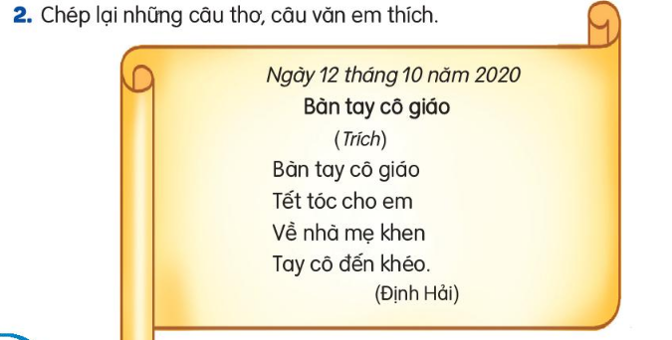

Slide 6


Thi đọc trước lớp
Notes:
6

Slide 7



Viết vào phiếu đọc sách
Tên bài thơ / câu chuyện
Tên tác giả
Khổ thơ em thích

Slide 8




Củng cố
bài học

Slide 9
















Lớp 2A hẹn gặp lại các bạn ở bài sau nhé
Notes:
Bài giảng thiết kế bởi: Hương Thảo - tranthao121006@gmail.com

